Slide 1
10장 DAO와 DTO (DBCP, Java Bean)
동의과학대학교
컴퓨터정보과
김진숙

Slide 2
내용
테이블 작성
설계도(Model 설계, View 설계)
메인 화면
LoginDTO 객체 구현
LoginDAO 객체/JSP 다시 작성
insert 기능 구현
select 기능 구현
update 기능 구현
delete 기능 구현
코드 개선하기 – 중복 코드 제거
참고사항
Javabean 만들기
Collection Framework
ArrayList객체
Generic

Slide 3
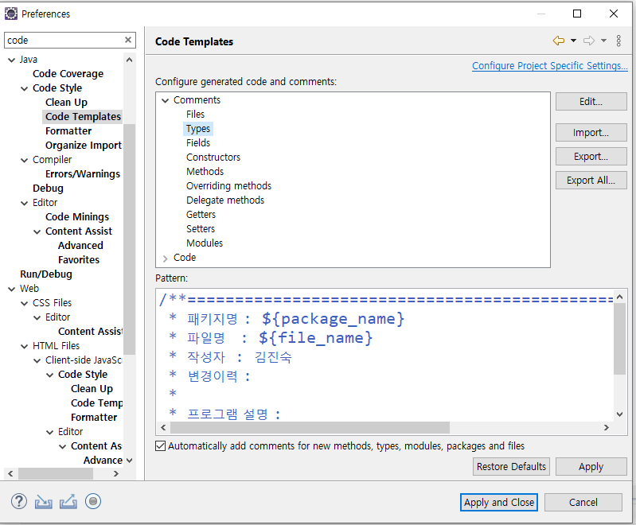
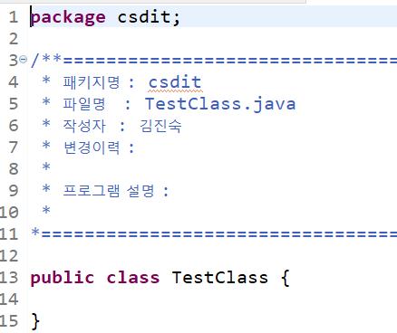
이클립스 자동주석 설정 - java
이클립스의 주석 생성 기능 (Alt + Shift + J) 를 이용하여 작성

Slide 4
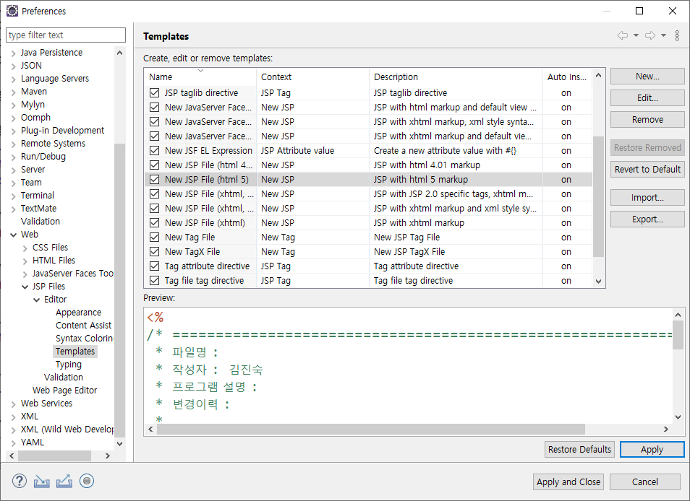
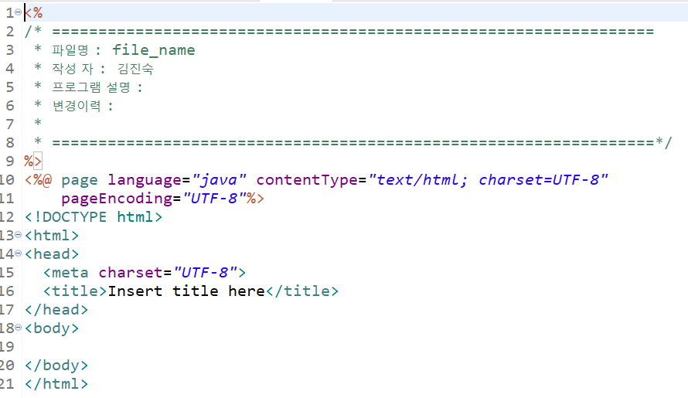
이클립스 자동주석 설정 - jsp

Slide 5
테이블 작성
JDBC에서 사용한 테이블 사용(LOGIN)
CREATE TABLE login(
id VARCHAR(10),
name VARCHAR(20),
pwd VARCHAR(20)
);
INSERT INTO login(id, name, pwd) VALUES('gildong', '홍길동', '1111');
INSERT INTO login(id, NAME, pwd) VALUES('chunhyang', '성춘향', '2222');
COMMIT;

Slide 6
DBCP 설정
/META-INF/context.xml
<Resource name ="jdbc/jskim"
auth = "Container"
type="javax.sql.DataSource"
driverClassName = "org.mariadb.jdbc.Driver"
username="jinsook"
password="1111"
url="jdbc:mariadb://localhost:3306/jinsookdb"
maxWait = "5000"
/>

Slide 7
Model 설계(Class)
View 설계(JSP)
Index.jsp
LoginDTO
LoginDAO
메인
insertDB.jsp
listDB.jsp
생성자(DB연결)
생성자
사용자 정보 입력폼
사용자 정보 목록 조회
사용자 정보 입력(insert)
사용자 정보 조회(select)
insertDBPro.jsp
멤버변수
String id
String pwd
사용자 정보 입력 처리
updateDB.jsp
멤버메소드
Setters / getters
사용자 정보 변경(update)
사용자 정보 삭제(delete)
사용자 암호 수정 폼
updateDBPro.jsp
deletePro.jsp
사용자 암호 수정 처리
사용자 정보 삭제 처리

Slide 8
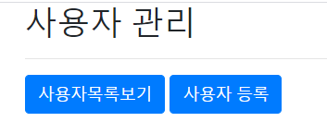
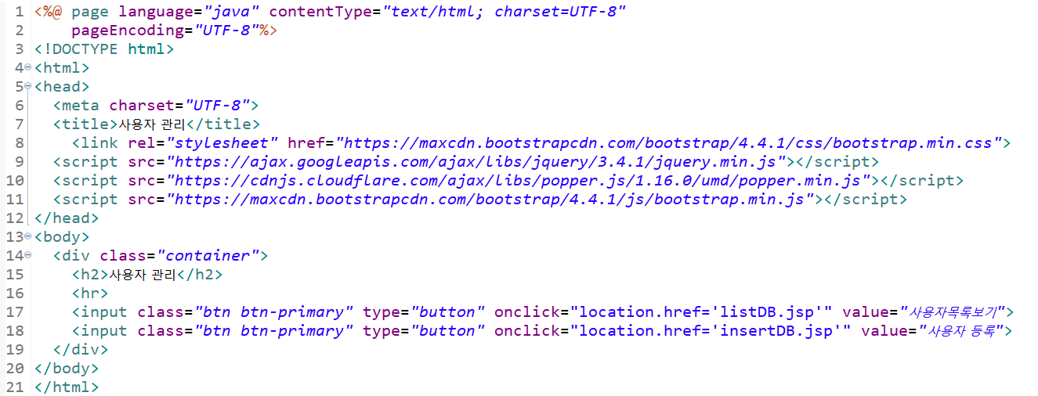
메인
index.jsp

Slide 9
[실습] 이전 login 코드들을 DAO와 DTO로 변환
패키지 생성
DTO(Data Transfer Object) 생성
login 테이블의 항목들로 DTO 작성
DAO(Data Access Object)생성
DBDP로 연동하여 커넥션 얻어오기 DAO 메소드로 처리
insertPro.jsp 코드를 DAO의 메소드로 처리
list.jsp 파일의 DB 관련 코드를 DAO에서 처리
updatePro.jsp 코드를 DAO의 메소드로 처리
delete.jsp 코드를 DAO 메소드로 처리

Slide 10
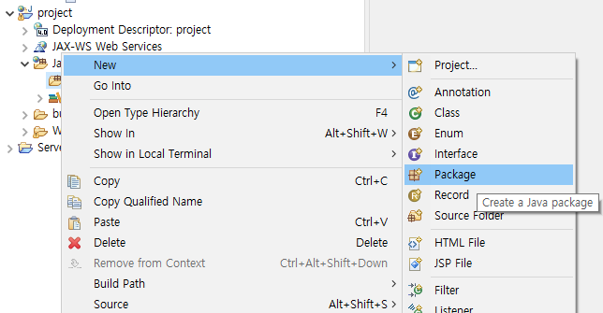
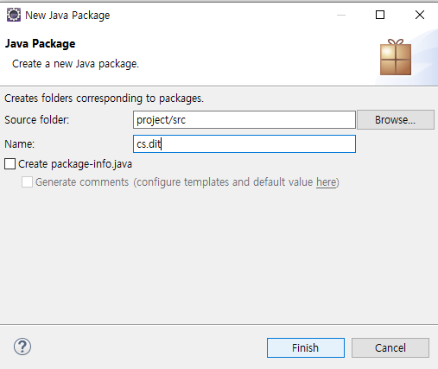
1. 패키지 생성
패키지 생성

Slide 11
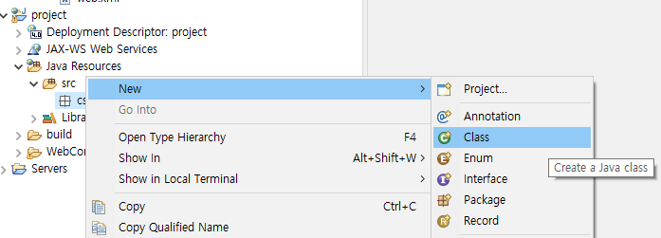
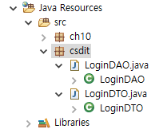
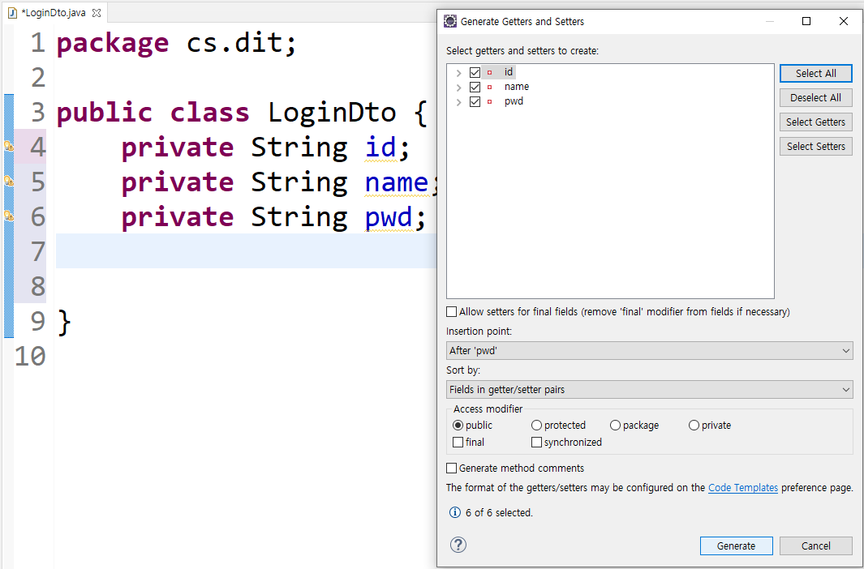
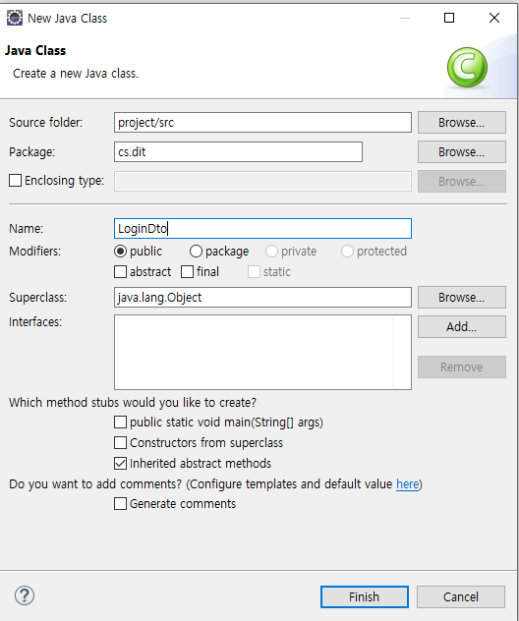
2. DTO 생성

Slide 12
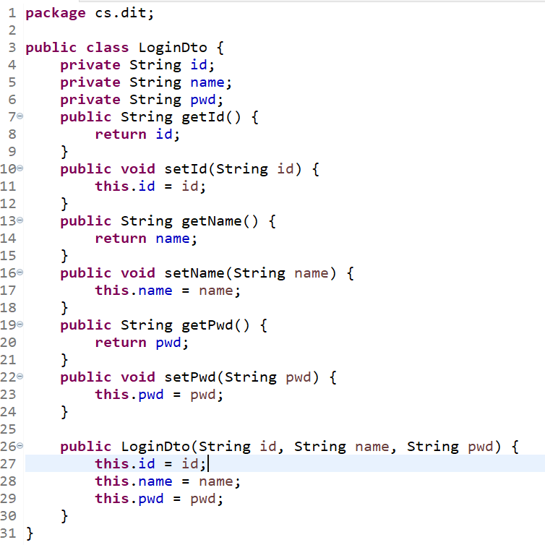

Slide 13
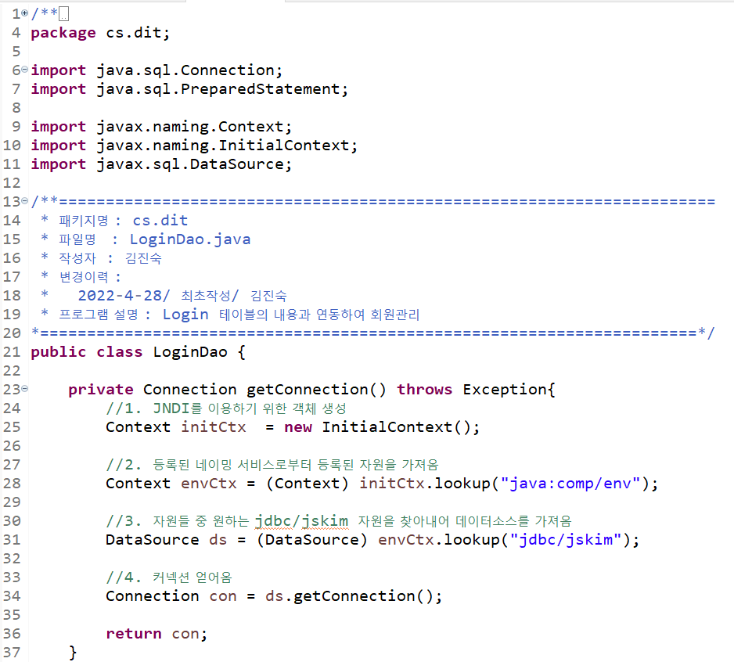
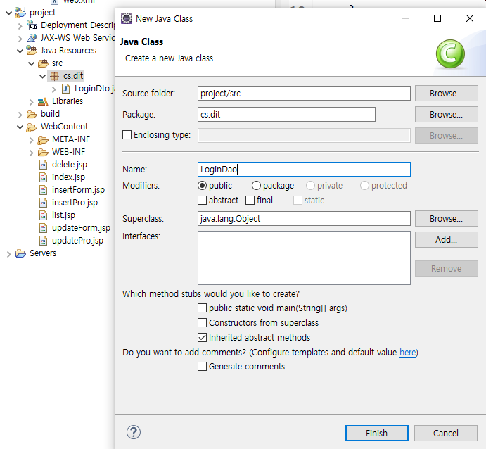
3. DAO 작성
DB 연동 코드 작성
API 정보 웹사이트
https://docs.oracle.com/javase/8/docs/api/java/util/package-summary.html

Slide 14
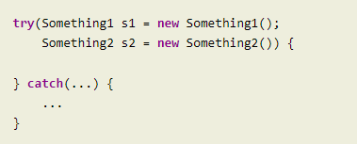
[참조] Try-with-resources
try에 자원 객체를 전달하면, try 코드 블록이 끝나면 자동으로 자원을 종료해주는 기능
따로 finally 블록이나 모든 catch 블록에 종료 처리를 하지 않아도 됨
이 때, try에 전달할 수 있는 자원은 AutoCloseable 인터페이스의 구현체로 한정됨(매뉴얼에서 해당 객체 확인 필요)
AutoCloseable은 JDK1.7부터 추가된 인터페이스
API 정보 웹사이트
https://docs.oracle.com/javase/8/docs/api/java/util/package-summary.html

Slide 15
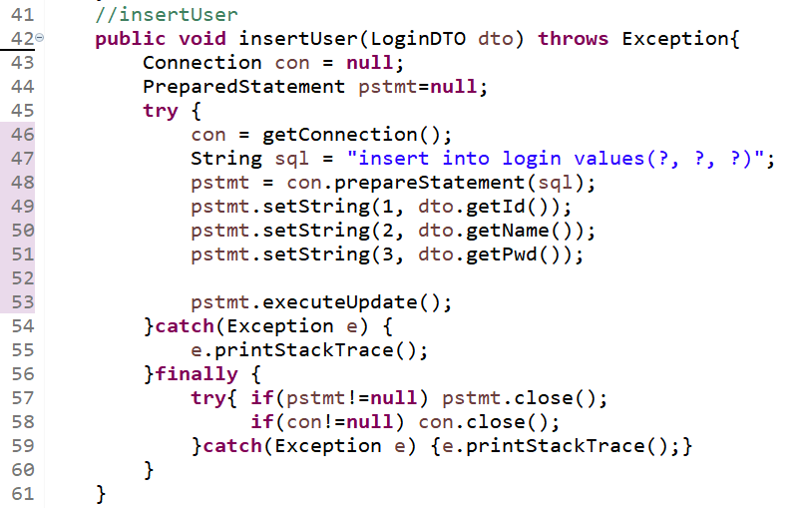
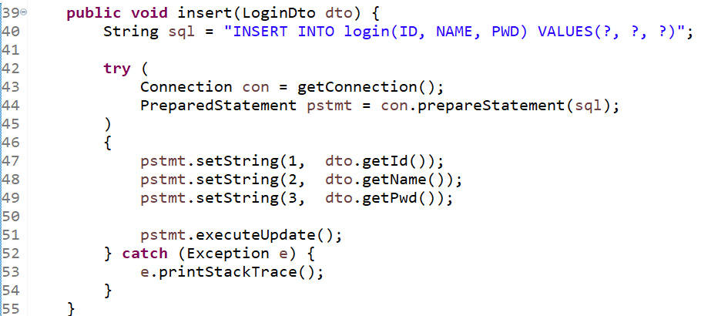
[참조] Try-with-resources
자동으로 객체를 해지하게 되어
이 부분이 필요 없게 됨

Slide 16
3. DAO 작성 – insert
insert() 메소드 작성
메소드 작성 시 고려해야 할 점
public 또는 private?
리턴값이 있는 지?
있으면 데이터 타입은?
매개변수는?
매개변수의 데이터 타입은?
LoginDto 객체에서 데이터 가져오기
id, name, pwd 저장
id
insertPro.jsp
LoginDTO
name
pwd
id, name, pwd 가져와
사용
setters/
getters

Slide 17
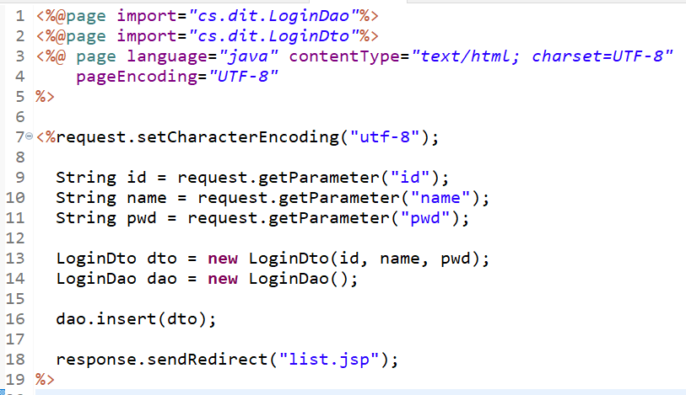
3. DAO 작성 – insert
insertPro.jsp 다시 작성
LoginDto
id
name
pwd
Setters/
getters
LoginDto 객체에 데이터 저장

Slide 18
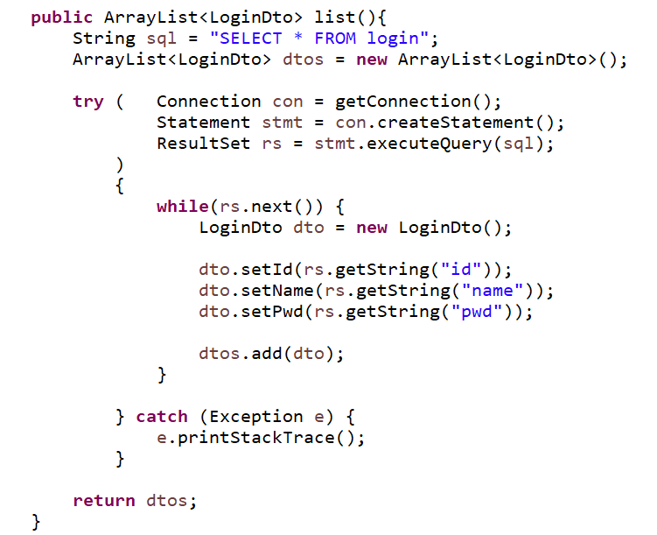
3. DAO 작성 - select
list() 메소드 작성
dtos (ArrayList객체의 참조변수)
LoginDTO
ResultSet
GILSUN
GILDONG
KYUN
KYUN
id | name | pwd
GILSUN | 홍길순 | 1111
GILDONG | 홍길동 | 2222
KYUN | 허균 | 3333
홍길순
홍길동
허균
허균
1111
2222
3333
dtos.add(dto)
3333
Setters/
getters
Setters/
getters
Setters/
getters
Setters/
getters

Slide 19
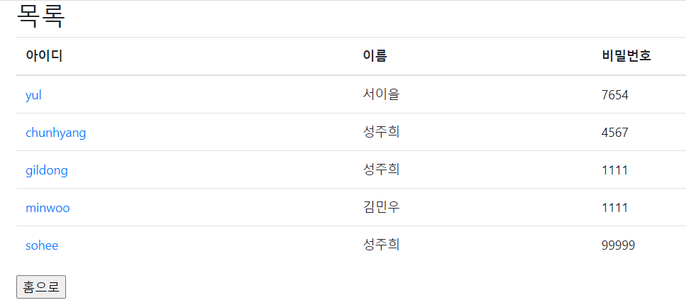
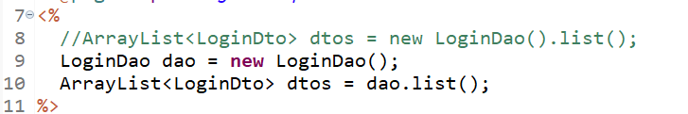
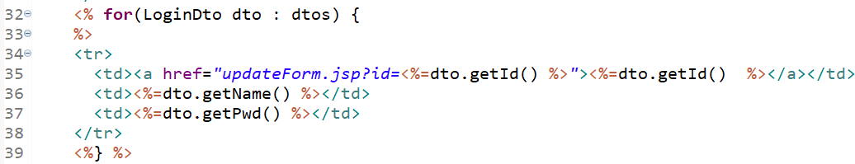
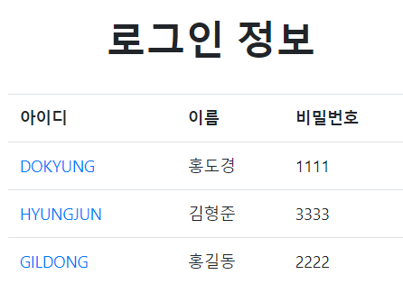
3. DAO 작성 - select
list.jsp 다시 작성
dto
dtos (ArrayList객체의 참조변수)
KYUN
GILSUN
GILDONG
KYUN
id | name | pwd
GILSUN | 홍길순 | 1111
GILDONG | 홍길동 | 2222
KYUN | 허균 | 3333
허균
홍길순
홍길동
허균
3333
1111
2222
3333
Setters/
getters
Setters/
getters
Setters/
getters
Setters/
getters
0
1
2

Slide 20
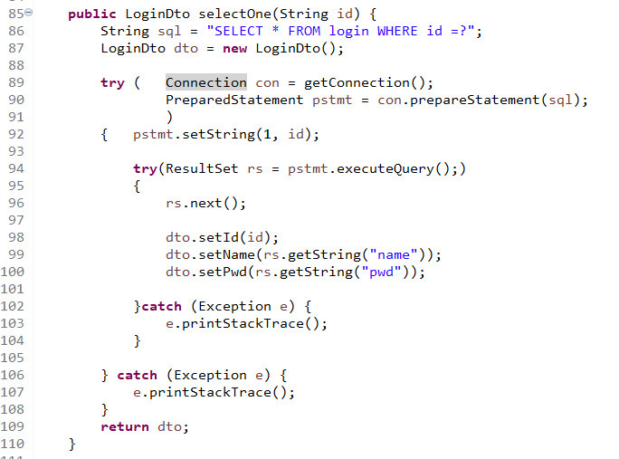
3. DAO 작성 - update
selectOne() 메소드 작성
Id 값으로 수정할 데이터를 검색

Slide 21
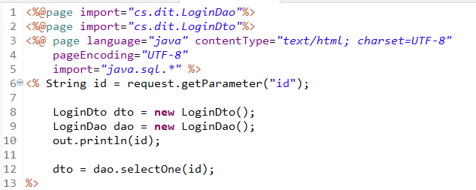
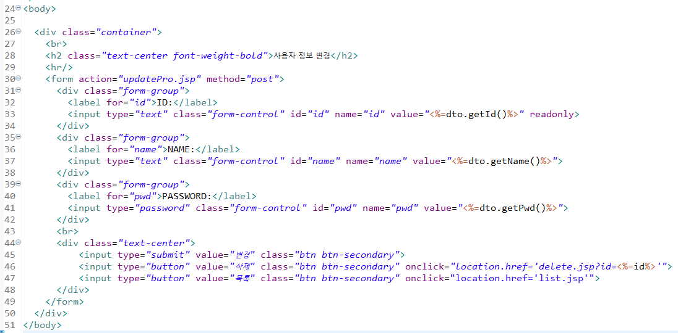
3. DAO 작성 - update
updateForm.jsp 다시 작성

Slide 22
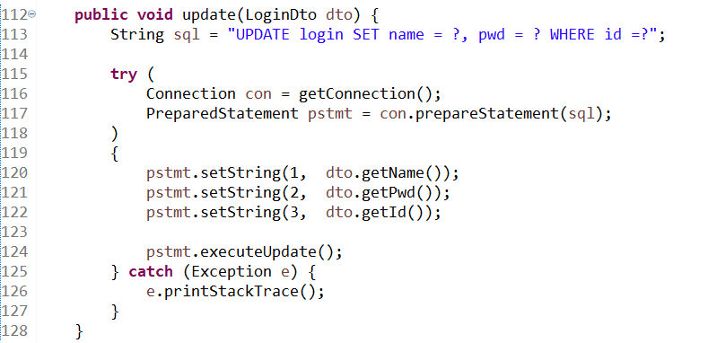
3. DAO 작성 - update
update() 메소드 작성

Slide 23
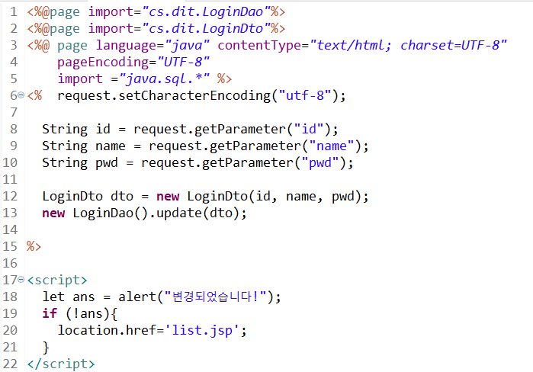
3. DAO 작성 - update
updatePro.jsp 다시 작성

Slide 24
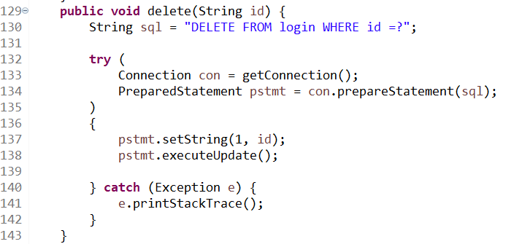
3. DAO 작성 - delete
delete() 메소드 작성

Slide 25
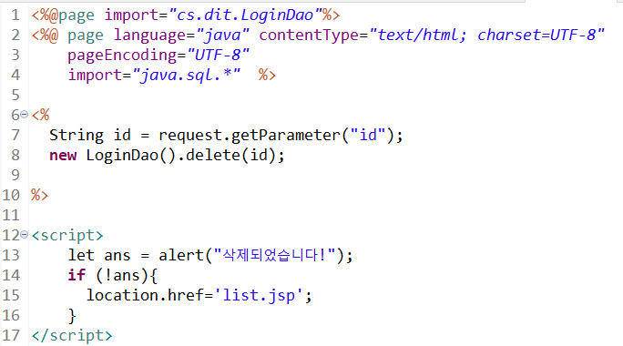
3. DAO 작성 - delete
delete.jsp 다시 작성

Slide 26
코드 개선하기 – 중복 코드 제거
LoginDAO
LoginDAO
생성자(DB연결)
생성자(DB연결)
사용자 정보 입력(insert)
사용자 정보 조회(select)
사용자 정보 조회(select)
사용자 정보 입력(insert)/
변경(update)/ 삭제(delete)
사용자 정보 변경(update)
사용자 정보 삭제(delete)

Slide 27
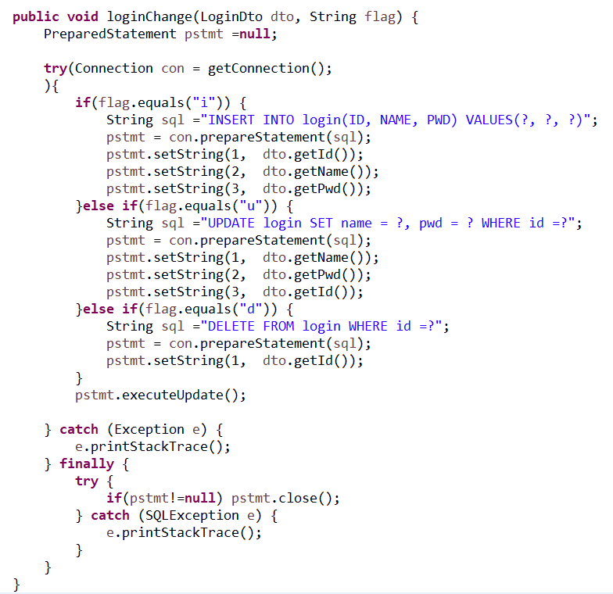
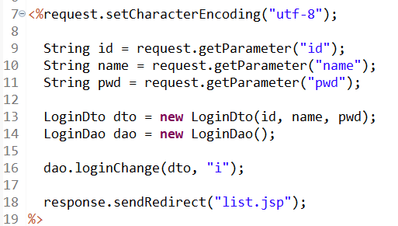
코드 개선하기(리팩토링) – 중복 코드 제거
LoginDAO 수정
JSP – 처리 파일의 자바빈 호출 부분 수정
“i” : insert
“u” : update
“d” : delete

Slide 28
참고사항

Slide 29
자바빈(JavaBean) 만들기
자바빈 작성 규칙
자바빈은 POJO로 자바의 클래스를 만드는 것과 같은 규칙을 갖는다.
자바빈 저장 위치
웹서버 : 웹어플리케이션폴더(컨텍스트)\WEB-INF\classes
이클립스 : 프로젝트명-[Java Resources]-[src]
클래스 작성 순서 1. package 패키지명; //반드시 패키지 사용해야함. 기본 패키지에는 인식 안됨 2. import 패키지명을 포함한 라이브러리 클래스의 풀네임; //없으면 생략가능 3. public class 클래스명{ //인자값이 없는 기본생성자 있어야 함 …………. }

Slide 30
자바빈(JavaBean) 만들기
자바빈의 클래스를 선언
자바 빈을 작성할 때는 접근제어의 강도가 가장 약한 public 주로 사용
웹에서는 불특정 다수의 접근을 허용으로 누구나 접근할 수 있는 public사용
클래스명
단어의 첫 글자는 대문자로 나머지는 소문자를 사용
클래스명의 명명관습을 따름
예 : public class UtilClass{ }
public class 클래스명{ }

Slide 31
자바빈(JavaBean) 만들기
멤버 변수 선언
값을 저장하기 위한 필드로 접근제어자를 private로 선언
private String userid;
멤버 메소드 선언
멤버 변수에 접근하기 위한 getXxx(), setXxx()메소드는 접근제어자를 public로 선언
멤버 변수에 값 저장 : setXxx() 사용
멤버 변수 값 읽기 : getXxx() 사용
Public void setId(String id){
this. id=id;
}
public String getId(){
return id;
}

Slide 32
[참고] 캡슐화(클래스)
캡슐화(Encapsulation)
정보 은닉(Information Hiding) 구현
객체가 무엇을 하는지 알고 사용할 뿐 객체의 내부는 알 필요 없음
캡슐화 구현 방법
누구나 접근할 수 있도록 클래스는 public으로 선언한다.
객체 내부 변수를 private 으로 선언해 직접 접근할 수 없도록 한다.
객체 내부변수(멤버 변수)에 접근하려면 public으로 선언된 setter/getter 메소드를 사용한다.
객체지향프로그래밍 특성
상속성 : Inheritance(재사용)
캡슐화 : Encapsulation(정보은닉)
다형성 : Polymorphism(오버라이딩, 오버로딩)

Slide 33
자바빈(JavaBean) 만들기
setXxx()메소드 작성방법
매개변수로부터 값을 받아와 저장 : return type없음(void)
this.id=id;
넘어온 id 매개변수 값을 해당 객체의 멤버변수 id에 저장
멤버변수명과 매개변수명이 같을 경우 구분을 위해 멤버변수에는 this가 붙는다.
getXxx()메소드 작성방법
저장된 멤버변수를 사용하는 메소드이므로 매개변수가 필요 없음
저장된 값을 가져옴으로 반드시 return type 을 지정
리턴 타입이 지정되면 해당 메소드의 마지막에 return문을 반드시 기술
→지정하지 않으면 에러 발생.
public void setId(String id){
this.id=id;
}
this는 자기 자신의 클래스를 가리키는 참조 객체
public String getId(){
return id;
}

Slide 34
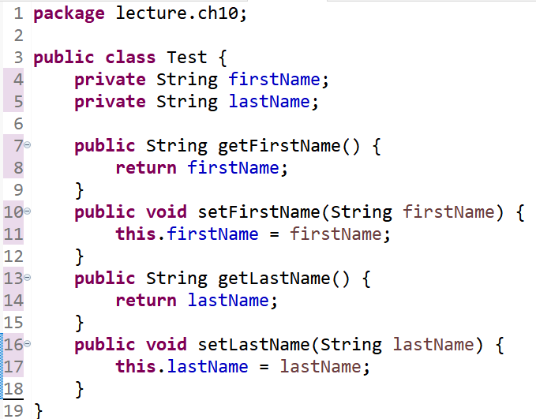
자바빈(JavaBean) 만들기
클래스 작성
자바빈 작성 위치
이클립스
프로젝트명-[Java Resources]-[src]

Slide 35
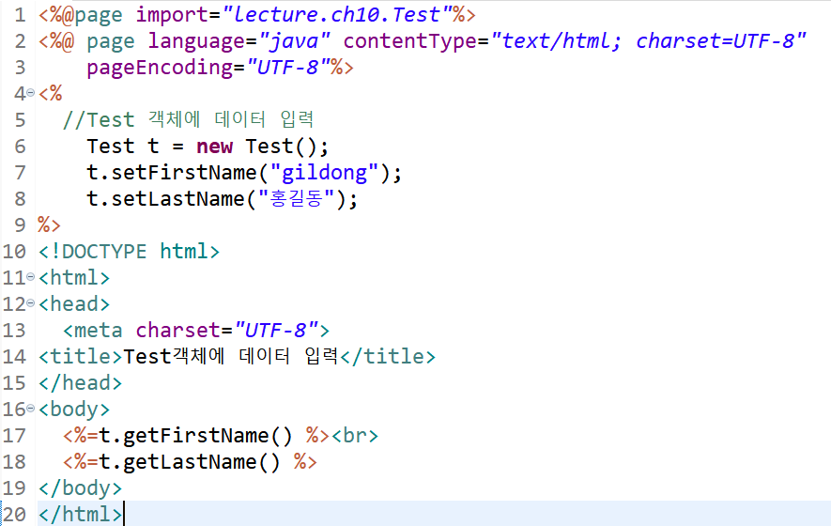
자바빈(JavaBean) 만들기
Test 객체에 데이터를 저장하고 출력하기
Test 객체에 데이터 저장
Test 객체에 데이터 출력

Slide 36
Collection Framework
배열의 단점을 보완한 데이터 군을 저장하는 클래스들을 표준화한 설계이다.
다수의 데이터를 쉽게 처리할 수 있는 방법을 제공하는 클래스들로 구성된다.
인터페이스 | 특징 | 구현 클래스
Set | 데이터의 중복을 허용하지 않고 순서는 유지하지 않는 집합 | HashSet, TreeSet 등
List | 데이터의 중복을 허용하고 순서가 있는 데이터 구조 가짐 | ArrayList, LinkedList,Vector 등
Map | Key와 value의 쌍으로 이루어진 데이터 집합 Key는 중복을 허용하지 않고 값은 중복 허용 순서는 유지되지 않음 | HashMap, TreeMap, HashTable 등
Array
관련된 데이터를 하나의 변수에 묶어 일괄적으로 관리하기 위한 데이터 구조
단점 :
인덱스에 따라 값을 유지하므로 요소가 삭제되어도 빈자리가 남게 됨
배열 크기 변경 불가능
기능이 없음
컬렉션(collection) : 다수의 데이터, 데이터 그룹을 의미
프레임워크(framework) : 표준화, 정형화된 체계적인 프로그래밍 방식
컬렉션 클래스(collection class) : 다수의 데이터를 저장할 수 있는 클래스

Slide 37
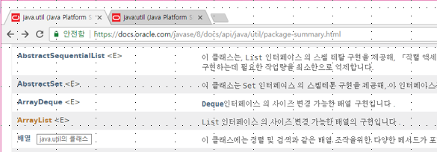
Collection Framework
웹사이트의 문서 참조
https://docs.oracle.com/javase/8/docs/api/java/util/package-summary.html
컬렉션은 Generic으로 정의됨

Slide 38
Collection Framework
다양한 상황에서 사용할 수 있는 Container 객체(데이터를 저장하는 자료구조)
java.util.* 패키지에 존재
https://docs.oracle.com/javase/8/docs/api/java/util/package-summary.html
Collection
Set
List
Queue
HashSet
TreeSet
LinkedHashSet
ArrayList
Vector
LinkedList
PriorityQueue
Map
SortedMap
HashTable
LinkedHashMap
LTreeMap
HashMap

Slide 39
ArrayList 객체
Array와 List의 특징으로 만들어짐
객체생성
주요 메소드
ArrayList<E> alist = new ArrayList<E>();
반환형 | 메소드 | 기능
boolean | add(E e) | 지정된 요소를 리스트의 끝에 추가
void | add(int index, E e) | 지정된 요소를 리스트의 지정된 위치에 삽입
void | clear() | 리스트로부터 모든 요소 ​​삭제
boolean | contains(Object | 리스트에 지정된 요소가 있는 경우는 true 반환
E | get(int index) | 리스트 내의 지정된 위치의 요소 반환
boolean | isEmpty() | 리스트에 요소가 없는 경우는 true 반환
E | remove(int index) | 리스트 내의 지정된 위치에 있는 요소 삭제
boolean | remove(Object o) | 지정된 요소의 최초의 출현을 리스트로부터 삭제
int | size() | 리스트 내의 요소 수 반환

Slide 40
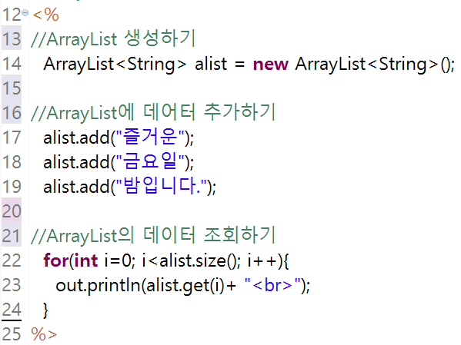
ArrayList 객체

Slide 41
제네릭(Generic)
클래스 내부에서 사용할 데이터 타입을 인스턴스를 생성할 때 확정하는 기능
다양한 타입의 객체들을 다루는 메서드나 컬렉션 클래스에서 컴파일할 때 타입 체크
제네릭 사용 이유
데이터 타입의 안정성(Safety)를 위해 사용
컴파일러가 실행 전 타입 에러 검출
의도하지 않은 타입의 객체를 저장하는 것을 막고, 저장된 객체를 꺼내 올 때 원래의 타입과 다른 타입으로 형변환되어 발생할 수 있는 오류를 줄여 줌
타입체크와 형 변환을 생략으로 중복코드 제거(코드가 간결해 짐).
Collection Framework을 사용하려면 Generic을 기본적으로 알아야 함
기존에는 다양한 종류의 타입을 다루는 메서드의 매개변수나 반환타입으로 Object의 참조 변수를 많이 사용했고, 그로 인해 형변환이 불가피했지만, 이젠 Generic으로 Object타입 대신 원하는 타입(객체타입만 가능)을 지정
타입을 지정하지 않으면 Object 타입으로 간주

Slide 42
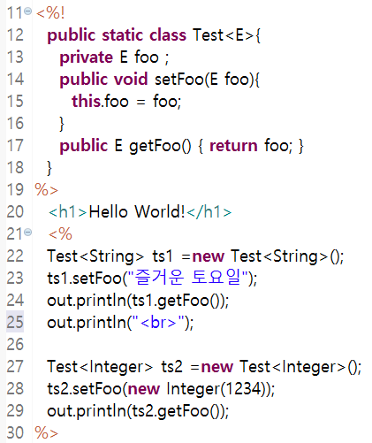
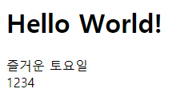
제네릭(Generic)

